Slide 1


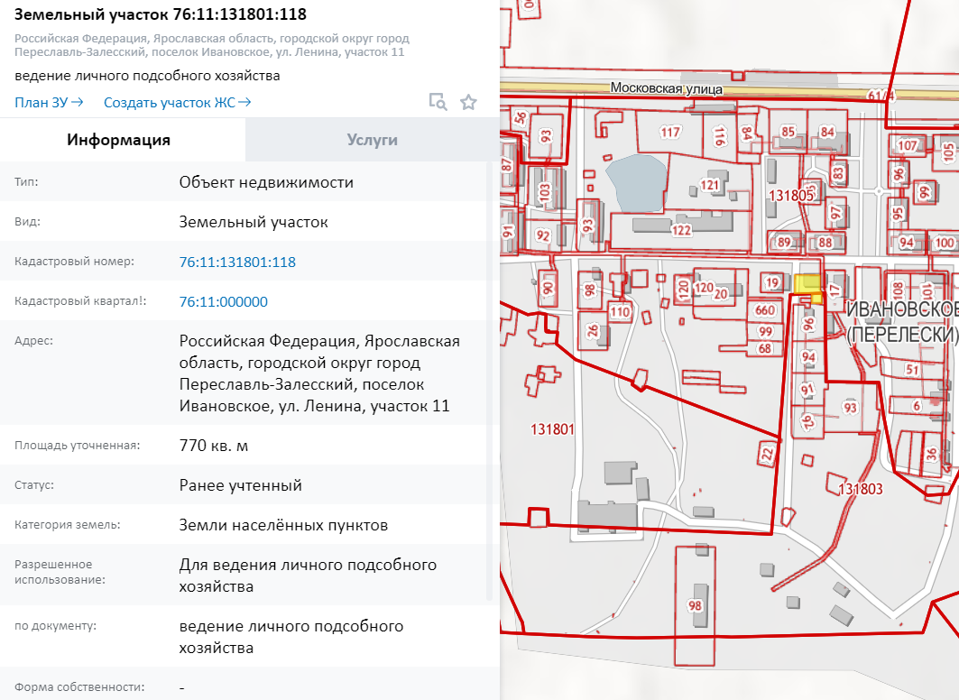
Администрация
города Переславля-Залесского
Предоставление условно разрешенного вида использования земельного участка
Адрес: Ярославская обл., городской округ город Переславль-Залесский, пос. Ивановское, ул. Ленина, участок 11
Площадь: 770 кв. м
Категория земель: земли населенных пунктов
Вид разрешенного использования: ведение личного подсобного хозяйства, для ведения личного подсобного хозяйства
Территориальная зона: Ж3 – Зона индивидуального жилищного строительства
Зоны с особыми условиями использования территории: -

Slide 2
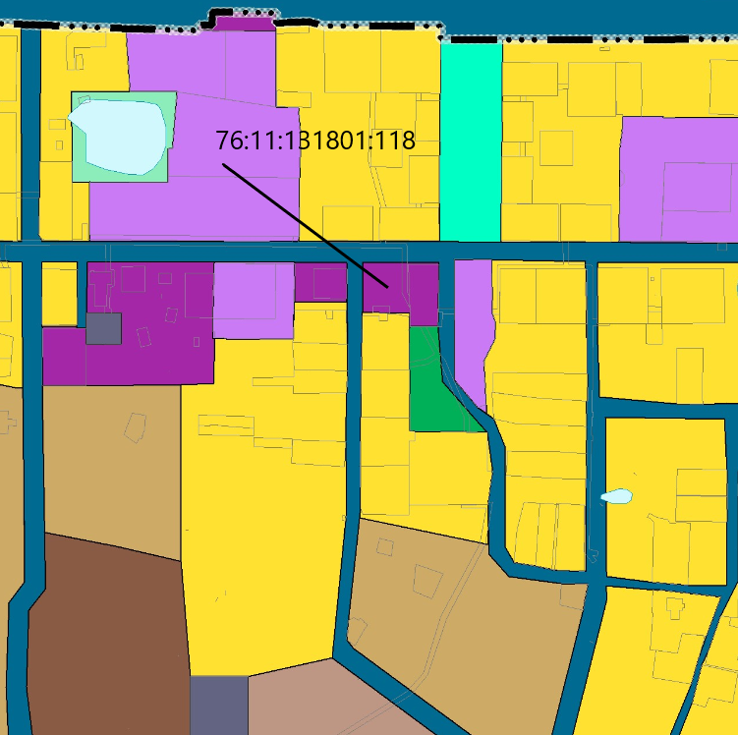
Администрация
города Переславля-Залесского
Генеральный план городского округа город Переславль-Залесский Ярославской области, утвержденный решением городской Думы от 24.12.2020 № 126
Функциональная зона – «Многофункциональная общественно-деловая зона»

Slide 3
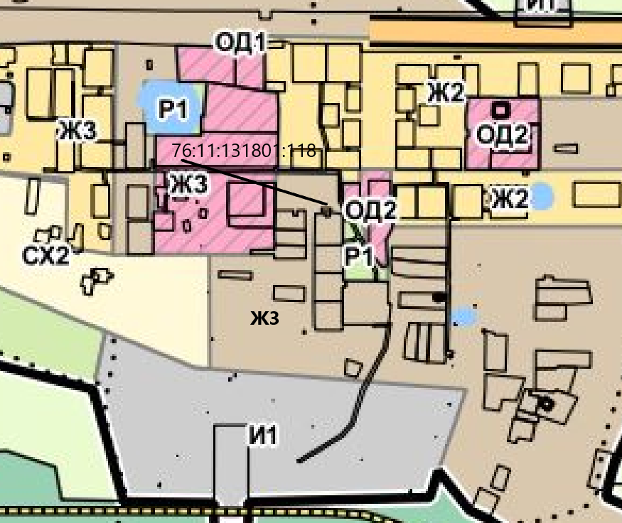
Администрация
города Переславля-Залесского
Правила землепользования и застройки Пригородного сельского поселения Переславского муниципального района Ярославской области, утвержденные решением Собрания представителей Переславского муниципального района от 17.12.2009 № 226
Территориальная зона – «Ж3 — Зона индивидуального жилищного строительства»

Slide 4
Администрация
города Переславля-Залесского
Обоснование приведения вида разрешенного использования земельного участка 76:11:131801:118 в соответствие с Классификатором

